Slide 1
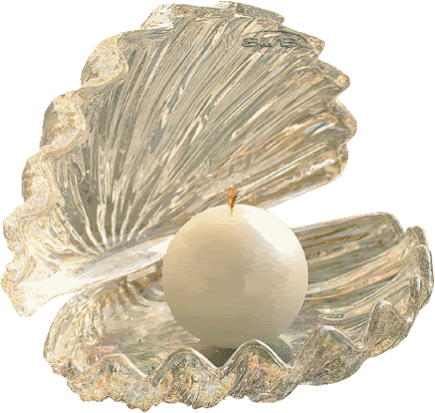
Образовательная игра «Жемчужина смысла» как средство повышения методической компетенции учителей в вопросах формирования и оценки умений смыслового чтения
МБОУ «СОШ № 2 с УИОП» г. Лысьва
Воденникова Елена Витальевна, заместитель директора по УМР,
Лаптева Елена Владимировна, учитель истории и обществознания

Slide 2
Жемчужина смысла
Глубины текста
Грот смысла
Сокровищница мыслей
Галерея Посейдона
Ожерелье сути

Slide 3
Станция №1 «Глубины текста»
предполагает выявление авторской позиции в предложенном тексте.
Вдогонку
про жадность
Вот любого человека спроси: «Жадным быть, хорошо ли?», так тебе любой ответит: «Плохо». А тогда спроси: «А почему, собственно, плохо?» – так тебе не любой ответит.
А действительно, почему плохо быть жадным?
Чтобы ответить на этот вопрос, для начала определимся: что такое жадность?
Жадность – это категорическое нежелание делиться накопленными материальными богатствами.
Может быть, тебя удивило, что речь идет только о материальном? А разве человек не может быть жаден, скажем, на эмоции? Или не хотеть делиться с другими богатствами своей души?

Slide 4
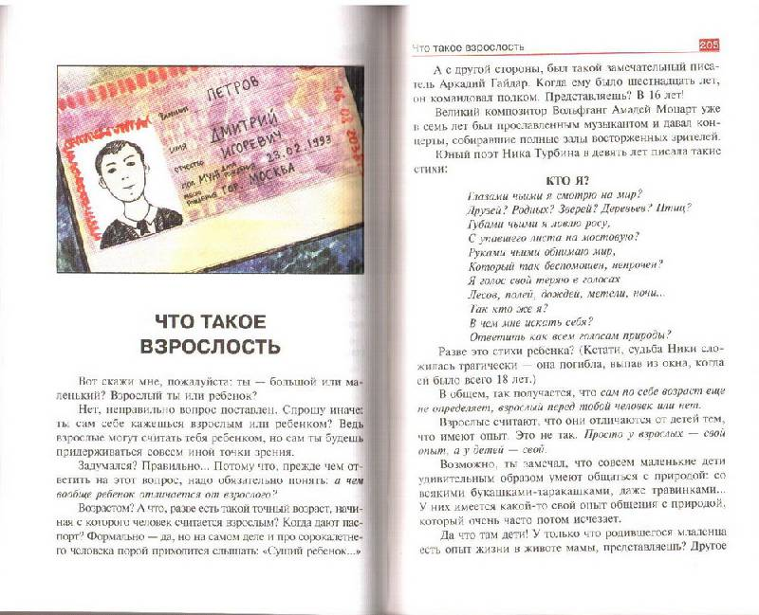

Slide 5
Критерии
Критерии | Параметры | Баллы
1. Формулировка суждения | Имеется суждение, содержащее авторскую позицию | 4
 | Суждение не соответствует заданию (не содержит позиции автора) | 0
2. Лаконичность суждения | Суждение точное, сформулировано одним предложением | 3
 | Суждение сформулировано одним предложением, но формулировка требует коррекции | 2
 | Суждение сформулировано несколькими предложениями | 0
3. Полнота суждения | Суждение учитывает всю контекстную информацию | 3
 | Суждение учитывает более половины контекстной информации | 2
 | Суждение охватывает не более 1\3 информации текста | 0
ИТОГ |  | 10 б.

Slide 6
Станция № 2 «Грот смысла»
Учителям предлагается выписать аргументы из предложенных текстов к двум противоположным точкам зрения.

Slide 7
Критерии
 | Критерии | Параметры | Баллы , 10
1. | Количество аргументов | 3 аргумента | 4
 |  | 2 аргумента | 2
 |  | 1 аргумент | 1
2. | Количество текстов, из которых приведены аргументы | 3-текста | 3
 |  | 1-2 текста | 2
3. | Лаконичность и однозначность | Все аргументы выражены одним предложением, не требуют уточнения, пояснения, трактуются одинаково всеми членами жюри | 3
 |  | Все аргументы выражены одним предложением. 1-2 аргумента сформулированы недостаточно корректно. | 1
 |  | Часть аргументов сформулированы более, чем 1 предложение, или более 3-х аргументов сформулированы некорректно. | 0

Slide 8
Станция № 3 «Сокровищница мыслей»
проверяет умение выделять авторскую позицию в несплошном тексте. Педагогам даются три демотиватора, нужно сформулировать суждение типа «что хотел сказать автор» и обосновать его

Slide 10
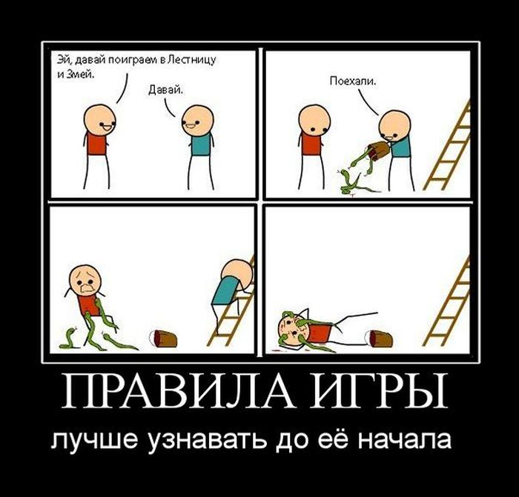

Slide 12
Критерии и параметры оценивания:
Критерии | Параметры | Баллы
1. Формулировка суждения | Имеется суждение типа «что хотел сказать автор» | 4
 | Суждение имеется, но оно не соответствует заданию. | 0
2.Полнота суждения | Суждение учитывает информацию в тексте и на картинке. | 3
 | Суждение учитывает информацию только в тексте или только на картинке. | 2
 | Суждение охватывает 1\3 информации текста. | 0
Наличие доказательств | Приведены 3 доказательства наличия авторской позиции в суждении | 6
 | Приведены 2 доказательства наличия авторской позиции в суждении | 4
 | Приведено 1 доказательство наличия авторской позиции в суждении | 2
 | Отсутствие доказательств | 0
ИТОГО |  | 10

Slide 13
Станция №4 «Галерея Посейдона»
Педагогам предлагается определить авторскую позицию на фотографиях, записать ее в виде суждения, в котором содержится авторская позиция.

Slide 14
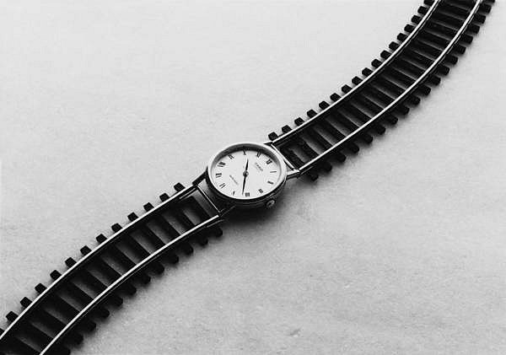
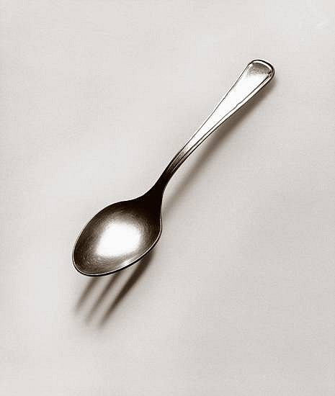

Slide 15
Критерии
Критерии | Параметры | Баллы
1. Формулировка суждения | Имеется суждение типа «что хотел сказать автор» | 4
 | Суждение имеется, но оно не соответствует заданию. | 0
2. Лаконичность суждения | Суждение точное, сформулировано одним предложением. | 3
 | Суждение сформулировано одним предложением, но формулировка требует коррекции. | 2
 | Суждение сформулировано несколькими предложениями. | 0
3. Наличие обоснования суждения | Доказательство полностью обосновывает суждение. | 3
 | Доказательство частично обосновывает суждение. | 2
 | Доказательство не соответствует суждению. | 0
ИТОГ |  | 10 б.

Slide 16
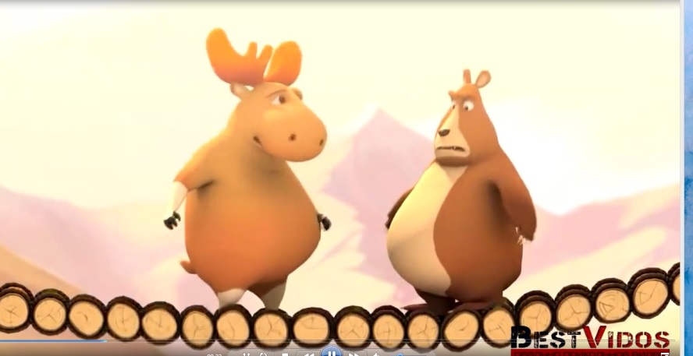
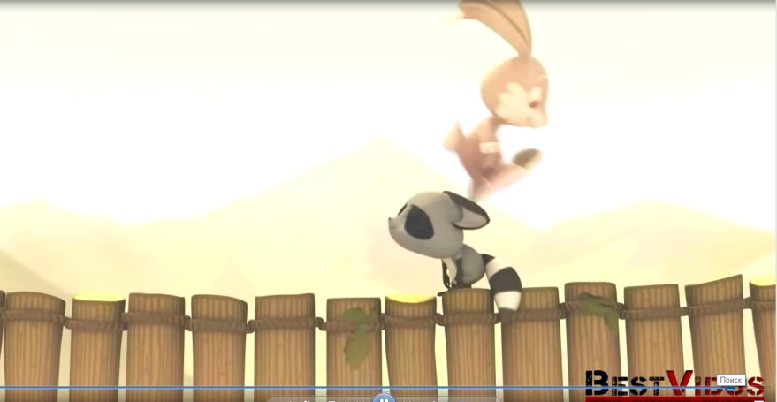
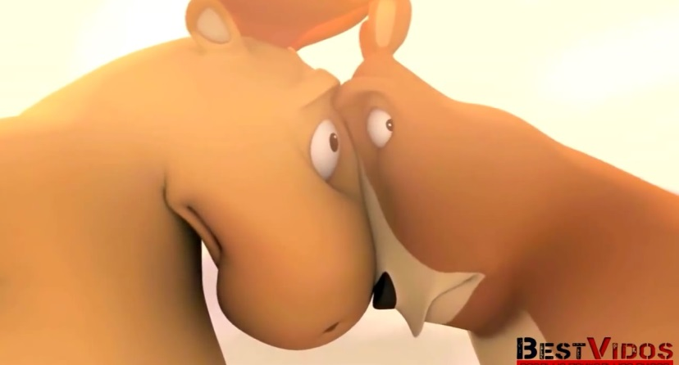
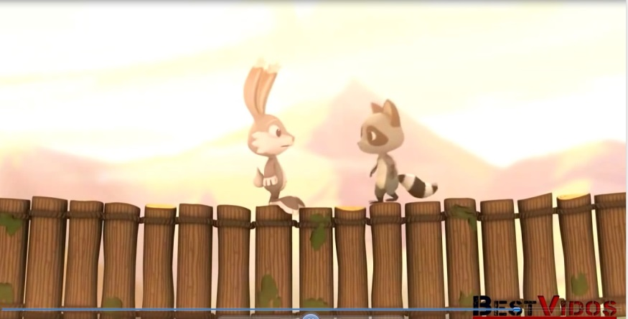
Станция №5 «Ожерелье сути»
предлагается поработать с коротким фильмом и записать суждение, в котором заключается авторская позиция, обосновав его.

Slide 17
Критерии
Критерии | Параметры | Баллы
1. Суждение, содержащее авторскую позицию | Авторская позиция сформулирована в виде суждения и учитывает весь контекст. | 5
 | Авторская позиция сформулирована в виде суждения, но учитывает лишь часть контекста. | 3
 | Авторская позиция сформулирована не в виде суждения, имеется избыточная информация. | 2
 | Суждение сформулировано не по тексту | 0
2. Обоснование ответа на вопрос | Обоснование ответа приведено, оно полностью подтверждает сформулированное суждение. | 5
 | Обоснование приведено, но оно подтверждает лишь часть суждения. | 3
 | Обоснование приведено, но в нем содержится информация, которой нет в видеотексте, или обоснование отсутствует. | 0
ИТОГ |  | 10 баллов

Slide 18
Проблемы, которые возникли у участников:
1. Учителя невнимательно читают техническое задание и предложенные критерии.
2. Не знают, что такое суждение и не умеют его формулировать.
3. В суждении не умеют полностью отразить авторскую позицию.
4. Педагоги просят дать единственно правильный ответ, показать эталон выполнения задания.
5. Не поняв сути задания, пытаются настоять своей точке зрения, не опираясь в своих выводах на критерии. (Не могут себя правильно оценить).
6. В отдельных группах не было четкого распределения ролей и поэтому педагогам не удалось прийти к общему мнению.

Slide 19
Положительный эффект игры:
1. От станции к станции повышалась результативность работы группы (баллы за выполнение заданий становились выше).
2. Выполняя задания, пытаясь их оценить, педагоги определили круг вопросов, над которыми им предстоит работать.
3. Педагоги отмечали, что у них возникла потребность развиваться в данном направлении.
4. Педагоги отметили непривычный подход к подбору заданий, текстов, критериям оценки. Это вызвало интерес.
5. Получили набор разнообразных заданий по развитию навыков смыслового чтения, критериев оценки.

Slide 20
Спасибо за внимание!

